Slide 1
BİLGİ İŞLEM
DAİRE BAŞKANLIĞI
FAALİYET RAPORU
2023
Metehan GÜNDE

Slide 2
AĞ VE TEKNİK BİRİMİ FAALİYETLERİ

Slide 3
GENEL BİLGİLER
Bilgi İşlem Daire Başkanlığı, bilgi sistem ve teknolojileri alanına giren her konuda Üniversitemizin Akademik ve İdari birimlerinin gereksinim duyduğu her türlü bilgisayar teknolojileri alt yapısı, donanım, yazılım, proje hizmetlerinin ve bunların uygulama çalışmalarının etkin ve verimli bir şekilde yürütülmesini sağlamak, en yeni teknolojilerin aranması, bulunması, uygulamaya konulması amacıyla Rektörlük bünyesinde kurulmuştur.

Slide 4
FİZİKİ YAPI
 | Adet | Kullanımda Olan | Boş Olan
Büro | 7 | 7 | -
Sistem Odası | 2 | 2 | -
Teknik Servis | 1 | 1 | -
Depo | 2 | 2 | -

Slide 5
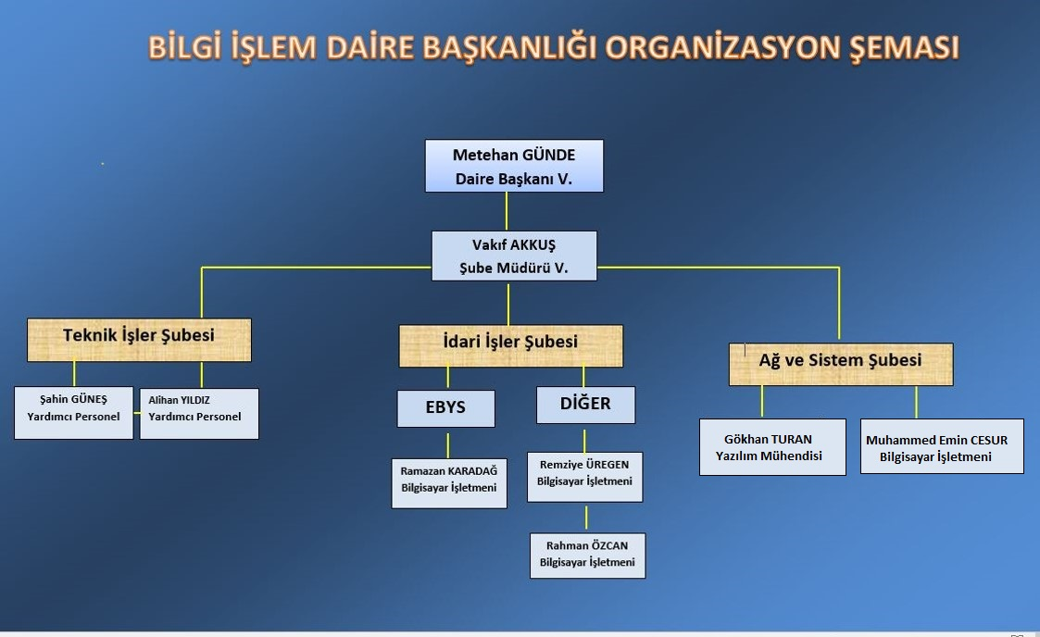
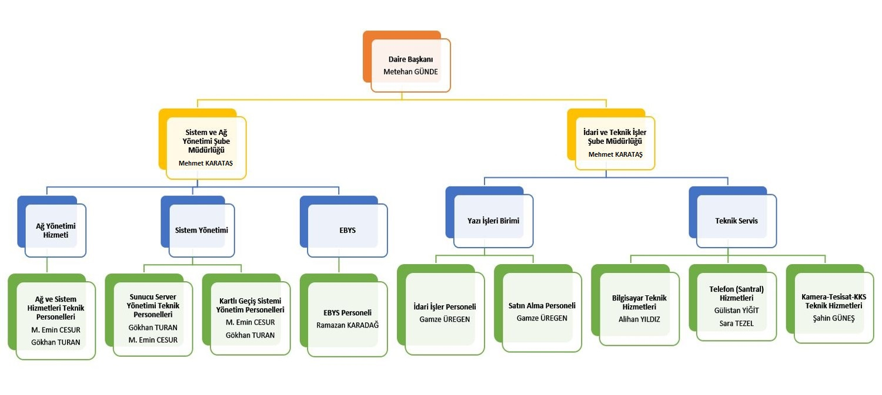

Slide 6
MEVCUT PERSONELLER
Daire Başkan V. : Metehan GÜNDE
Şube Müdür V. : Mehmet KARATAŞ
Gökhan TURAN:
Birimimizde Sistem Yönetimi, Mail yönetimi, Kampüs kart sistem yönetiminden sorumludur. Siber Olaylara Müdahale Ekibi üyesidir.
Muhammed Emin CESUR:
Birimimizde Network Yönetimi, Mail yönetimi, Kampüs kart sistem yönetimi, Kamera sistem yönetimi, Santral sistem yönetiminden sorumludur. Siber Olaylara Müdahale Ekibi üyesidir.

Slide 7
MEVCUT PERSONELLER
Ramazan KARADAĞ:
EBYS bakım, teknik destek, arıza işlemleri
Kamusm NES takip, başvuru, alım satım işlemleri
Kep ve diğer kurum senkronizasyon işlemleri
Diğer memuriyet İşlemleri
Taşınır işlemlerini yürütmektedir.
Rahman ÖZCAN :
Birimimiz danışma bürosunda görevlidir.
Gamze Üregen :
Yazı işleri, Stajyer Öğrenci Takip ve Ödemeleri satınalma işleri, maaş işlemleri ve personel özlük işlerini yürütmektedir.

Slide 8
MEVCUT PERSONELLER
Alihan YILDIZ
Teknik servis işlerinden sorumludurlar. Kampüs içindeki yerinde müdahale gerektiren işlere yerinden hizmet yapmak amacıyla giderler.
Teknik servise getirilen, Kuruma ait bozuk ya da düzenli çalışmayan bilgisayar veya çevre birimlerinin ve bakım ve tamirini yaparak arızayı çözüme kavuştururlar.

Slide 9
MEVCUT PERSONELLER
Gülistan Yiğit & Sara Tezel:
Üniversitemiz telefon santralinde görev yapmaktadırlar.

Slide 10
YAPILAN FAALİYETLER
Kampüs Kart Sisteminde yazılım güncellemeleri yapıldı.
Kampüs Kart Sisteminde kullanılan kart okuyucu cihazlarının bakımları yapıldı.
Tüm Aktif cihaz, Sunucu ve Karaağaç Kampüsündeki cihazların yapılan Güvenlik testleri sonucuna göre gerekli önlemler alındı.

Slide 11
YAPILAN FAALİYETLER
Güvenlik duvarı olarak hizmet veren Palo Alto 3020 cihazında kurallarda iyileştirmeler yapıldı.
Log kaydı tutan, Log Sign Cihazındaki gerekli kontroller yapıldı.
Sistem odalarında bulunan 8 adet kenar anahtar garanti kapsamında yenileri ile değiştirilerek gerekli konfigürasyonlar yapıldı ve hazır hale getirildi.

Slide 12
YAPILAN FAALİYETLER
VMware ESXi hostlarında bulunan tüm sanal sunucuların yedeklerinin düzenli alınması için server durumuna göre yedekleme planında güncellemeler yapıldı.
Windows Server sunucuların düzenli updateleri yapılarak güvenlik problemleri giderildi.
Sanal Sunucu Programı (Vmware) versiyon yükseltmesi yapıldı. Tüm sanal sunucular bu programın yeni versiyonuna taşındı.

Slide 13
YAPILAN FAALİYETLER
Dışarıdan kurum ağına güvenli erişim sağlanması için SSL VPN hizmeti kuralları optimize edildi.
Palo Alto cihazının güncellemeleri yapıldı.
Ağ ve Cihaz Analizi için kurulan açık kaynak kodlu yazılıma garantiden yenilenen ve yeni takılan cihazlar tanımlandı.
3 adet sistem odasında fiziki düzenlemeler yapıldı.

Slide 14
YAPILAN FAALİYETLER
Yedekleme ünitesi kontrolleri yapıldı.
Sunuculardaki güvenlik açıkları ile ilgili çalışmalar yapıldı.
Bazı sunuculara yeni işletim sistemi kurularak daha güncel olması sağlandı.
Sistem odalarında bulunan klimaların bakımları yapıldı.

Slide 15
YAPILAN FAALİYETLER
Araç tanıma sistemindeki meydana gelen arızalar giderildi.
Suveren Kampüsü güvenliği için kamera ve kayıt cihazları için teknik destek ve kurulum hizmetleri verildi.
Mail güvenliği için gerekli update ve tanımlamalar yapıldı.

Slide 16
YAPILAN FAALİYETLER
Güvenli internete giriş ekranında düzenlemeler yapıldı.
Eduroam yayınındaki kesintiler giderildi.
Üniversitemize yeni başlayan öğrencilere Bilgi İşlem Daire Başkanlığının sunmuş olduğu hizmetler kapsamında oryantasyon eğitimi verildi.

Slide 17
YAPILAN FAALİYETLER
Yeni gelen Personel ve öğrencilerin turnike ve kioskları kullanabilmeleri için kampüs kartlara gerekli tanımlamalar yıl içerisinde gerçekleştirildi.
Kiosk cihazlarında ve kampüskart sunucusunda gerekli düzenlemeler ve güncellemeler yapıldı.
E-posta talebinde bulunan idari ve akademik personellere kurum E-mail tanımlamaları yapıldı.

Slide 18
YAPILAN FAALİYETLER
Yeni yemek ücretleri kartlı geçiş sistemine tanımlandı.
Personellerin ek göstergelerinde güncellemeler yapıldı.
E-posta ve Wi-Fi tanımlamalarını unutan kullanıcılara yıl içerisinde destek verildi.

Slide 19
YAPILAN FAALİYETLER
Taşınır Kayıt ve Yönetim Sisteminde malzeme devri yapılması, malzeme devri alınması ve doğrudan temin usulüyle alımı yapılan malzemelerin sisteme tanıtılması yıl içerisinde gerçekleştirildi.

Slide 20
YAPILAN FAALİYETLER
Diğer birimlerin teknik personel olarak yetersiz kaldıkları durumda Teknik Şartname hazırlandı ve Muayene Kabul için gerekli destek verildi.
Gerçekleştirme görevlisi olarak maaş ve ödemelerin tetkiki yapılarak onaylandı.

Slide 21
YAPILAN FAALİYETLER
Rektörlük ara geçişlerine kart okuyucuların yetki değişikleri tanımlandı.
Yeni subdomain ve CNAME tanımlamaları yapıldı.
Kurumsal e-posta adresi çoklu güvenlik giriş yöntemine geçilerek güvenlik seviyesi arttırıldı.

Slide 22
YAPILAN FAALİYETLER
Yıl içinde Kurum Personellerine ait 1200 adet yazıcı, telefon ve bilgisayar arızası giderildi.
Yeni başlayan öğrencilerin e-posta talepleri alınıp gerekli tanımlama ve üyelikler gerçekleştirildi.
Eski ve çalışmayan kameraların demontajı yapıldı.
İnternet , Ofis programları ve çeşitli bilişim alanlarında üniversite personellerine uzaktan destek sağlandı.

Slide 23
YAPILAN FAALİYETLER
Kurumumuza yeni gelen personellere EBYS üzerinden tanımlama yapıldı. Kullanıcı adları ve şifleri elden teslim edildi. EBYS kullanım alanları avantajları ve kullanım zorunluluğu anlatıldı.
E_imzası olmayan veya E_imza kullanım süresi bitmek üzere olan Personellere Elektronik imza Alındı. Ayrıca personellere Mini kart okuyucu alındı.
Ebys veya E_imza kart şifresini unutan ya da şifresini kitleyen kullanıcıların pin açma , karta ve sisteme tekrar erişim şartları sağlandı.

Slide 24
YAPILAN FAALİYETLER
Yardım dosyası hazırlanarak internet sitemize konuldu. EBYS kullanıcıları yardım dosyalarına bakarak karşılaştığı problemlere yönelik çözüm bulmaları amaçlandı.
E_imza kullanım süreleri bitmek kullanıcıların durumları takip edilerek gerekli uyarılar yapıldı. Başvurular takip edildi ve kullanıcıların ne yapması gerektiği anlatıldı. Göreve yeni başlayan ve görev yeri değişen personellerin sisteme tanıtımı yapıldı.

Slide 25
YAPILAN FAALİYETLER
Yeni açılan birimler sisteme entegre edildi ve yazışma kodları birim birim ayrılarak gerekli sayaçlar tanımlandı.
Yönetim Kurulu kararıyla birimler için tasarlanan logolar Ebys şablonlarına entegre edildi.
Yönetim Kurulu kararıyla birimler için tasarlanan logolar Ebys şablonlarına entegre edildi.

Slide 26
YAPILAN FAALİYETLER
Kayıtlı Elektronik Posta adresimize gelen ve ya KEP ile kep adresleri olan kurumlara posta iletisi gönderim ilkeleri ilgili personellere anlatıldı.
KEP kurum sorumlusuyla düzenli olarak görüşülerek KEP kullanım koşulları incelendi.
KEP kullanım esnasında karşılaşılan problemler ilgili kurumlar ya da kişiler ile etkileşim içerisine girilerek çözüldü.

Slide 27
YAPILAN FAALİYETLER
e-Yazışma Projesi ile kamu kurum ve kuruluşları arasındaki resmi yazışmaların güvenli bir şekilde elektronik ortamda yapılmasını sağlayacak ortak kurallar seti geliştirilmiştir.

Slide 28
YAPILAN FAALİYETLER
Ebys firmamız ile Ptt Kep hizmetinin senkronize şekilde çalışması için gerek Ptt ile gerek ebys yazılımcı firma ile iletişim içinde bulunuldu ve sağlıklı şekilde e_yazışma projesi kapsamında öngörülen olgular yapıldı.
Gün içerisinde ebys, KEP, E_imza ile karşılaşılan tüm problemlere çözüm bulunmaya çalışıldı.
Tübitak, Ptt , İstemci EBYS firması ve kurumumuz arasında iş ve işlemler senkronize şekilde yürütülerek kullanılan sistemin verimliliğinin , hızının ve güvenilirliğinin üst seviyede olması için gerekli çalışmalar yapıldı.

Slide 29
YAPILAN FAALİYETLER
Yazışmalar ülke standartlarına uygun hale getirilmiş olup standartlara uymayan birimler uyarıldı. Karşılaşılan problemler çözüldü.
Ebys ve eduroam kullanımıyla ilgili idari ve akademik personellere hizmet içi eğitim verildi.
Ebys nin aktif ve sorunsuz olarak kullanılımın devamı için Tübitak tarafından yapılan güncellemeler takip edilerek sisteme senkrone edildi.

Slide 30
ÇALIŞAN SUNUCULARIMIZ
WİNDOWS ALTYAPISI KULLANAN SUNUCU SAYIMIZ
62
LİNUX ALTYAPISI KULLANAN AKTİF SUNUCU SAYIMIZ
24

Slide 31
YAPILAN FAALİYETLER
Kampüslerimizde daha verimli ve hızlı Kablosuz internet hizmeti verilmesi planlanmaktadır
Telefon ses kayıt sistemi kurulması planlanmaktadır..
Süresi bitmek üzere olan ve yeni gelecek personellere e-imza temini yapılacak.

Slide 32
YAPILAN FAALİYETLER
Talep durumunda Ebys hizmetiçi eğitim gerçekleştirilecek.
Yazışma standartları takip edilerek sistemimize entegre edilecek.
Server güvenliği açısından server taşıması daha güvenilir işletim sistemine taşınacak.

Slide 33
YAPILAN FAALİYETLER
Kurumumuza yeni gelen personellere EBYS üzerinden tanımlama yapıldı. Kullanıcı adları ve şifleri elden teslim edildi. EBYS kullanım alanları avantajları ve kullanım zorunluluğu anlatıldı.
E_imzası olmayan personellere E_imza ve Nes alımı yapıldı
E_imza süresi biten personellerin sertifika yenileme işlemleri yapıldı.
Ebys veya E_imza kart şifresini unutan ya da şifresini kitleyen kullanıcıların pin açma , karta ve sisteme tekrar erişim şartları sağlandı.

Slide 34
YAPILAN FAALİYETLER
Yardım dosyası hazırlanarak internet sitemize konuldu. EBYS kullanıcıları yardım dosyalarına bakarak karşılaştığı problemlere yönelik çözüm bulmaları amaçlandı.
E_imza kullanım süreleri bitmek kullanıcıların durumları takip edilerek gerekli uyarılar yapıldı. Başvurular takip edildi ve kullanıcıların ne yapması gerektiği anlatıldı. Göreve yeni başlayan ve görev yeri değişen personellerin sisteme tanıtımı yapıldı.

Slide 35
YAPILAN FAALİYETLER
Yeni açılan birimler sisteme entegre edildi ve yazışma kodları birim birim ayrılarak gerekli sayaçlar tanımlandı.
Eyp 2.0 kapsamında EBYS şablonları mevzuata uygun olarak tasarlandı.
Cumhuriyetimizin 100. yılı kapsamında , 100. yıl logosu tüm şablonlarımıza eklendi.
Cumhurbaşkanı Yönetmeliğine uygun olarak EBYS şablonlarında değişiklikler yapıldı.

Slide 36
YAPILAN FAALİYETLER
Kayıtlı Elektronik Posta adresimize gelen ve ya KEP ile kep adresleri olan kurumlara posta iletisi gönderim ilkeleri ilgili personellere anlatıldı.
KEP kurum sorumlusuyla düzenli olarak görüşülerek KEP kullanım koşulları incelendi.
KEP kullanım esnasında karşılaşılan problemler ilgili kurumlar ya da kişiler ile etkileşim içerisine girilerek çözüldü.

Slide 37
YAPILAN FAALİYETLER
e-Yazışma Projesi ile kamu kurum ve kuruluşları arasındaki resmi yazışmaların güvenli bir şekilde elektronik ortamda yapılmasını sağlayacak ortak kurallar seti geliştirilmiştir.
EYP 2.0 formatına geçiş esnasında diğer kurumlarla iletişime geçilerek sistem aksaklıkları , eksiklikleri incelendi ve firmaya bildirim yapıldı

Slide 38
YAPILAN FAALİYETLER
EBYS firmamız ile Ptt Kep hizmetinin senkronize şekilde çalışması için gerek Ptt ile gerek ebys yazılımcı firma ile iletişim içinde bulunuldu ve sağlıklı şekilde e_yazışma projesi kapsamında öngörülen olgular yapıldı.
Gün içerisinde ebys, KEP, E_imza ile karşılaşılan tüm problemlere çözüm bulunmaya çalışıldı.
Tübitak, Ptt , İstemci EBYS firması ve kurumumuz arasında iş ve işlemler senkronize şekilde yürütülerek kullanılan sistemin verimliliğinin , hızının ve güvenilirliğinin üst seviyede olması için gerekli çalışmalar yapıldı.

Slide 39
YAPILAN FAALİYETLER
Yazışmalar ülke standartlarına uygun hale getirilmiş olup standartlara uymayan birimler uyarıldı. Karşılaşılan problemler çözüldü.
Ebys kullanımıyla ilgili idari ve akademik personellere hizmet içi eğitim verildi.
Ebysnin aktif ve sorunsuz olarak kullanımının devamı için yetkili makamlarca yapılan güncellemeler takip edilerek sisteme entegre edildi.

Slide 40
YAPILAN FAALİYETLER
EYP 2.0 kapsamında elektronik mühür sertifikası alındı ve sisteme entegre edildi.
EYP 2.0 kapsamında kurumsal şifreleme sertifikası alındı.

Slide 41
SONUÇ ..
Hizmet sunumunda kurum içi ve dışı tüm paydaşlarla ilişkide kişilik ve emeğe saygıyı esas almaktadır. Kişisel bilgi gizliliği ve güvenliğini sağlamaktadır.
Hizmet ve projelerimizde Başkanlığımızın yürütmesi gereken faaliyetler konusunda ilgili kişi, kurum ve birimlerle dayanışma içinde hareket edilmektedir.

